Slide 1

Attention is all you need
김동영
include

Slide 2
Attention에 관한 이해 – 생물학적 접근
비자발적 신호
include

Slide 3
Attention에 관한 이해 – 생물학적 접근
특정 신호를 통해 주의가 달라진다.
자발적 신호 – 화살표를 보자
include

Slide 4
Attention에 관한 이해
Key 1
Key 2
Key 3
Query
Attention
Value
value 1
value 2
value 3
include

Slide 5
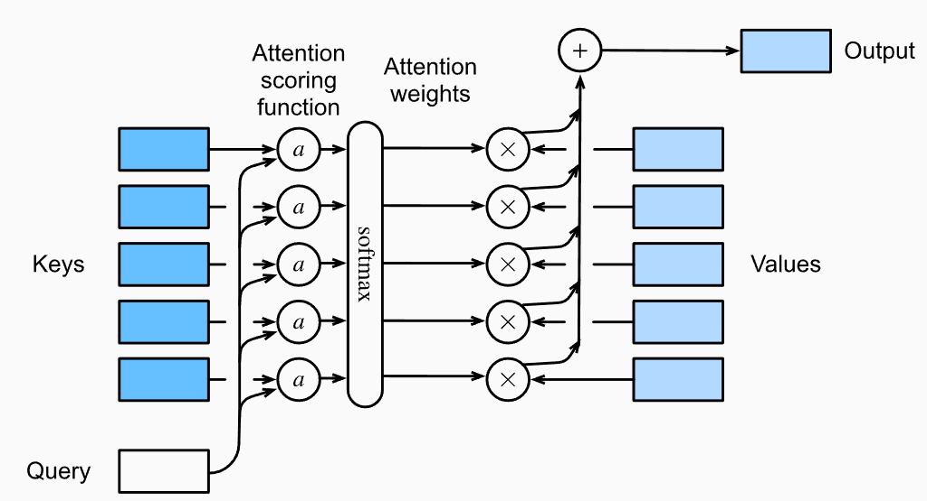
Attention Scoring
Softmax 함수를 통해 각 value에 대한 가중치를 설정
가중치를 value에 대해
곱하여 output을 구한다.
include

Slide 6
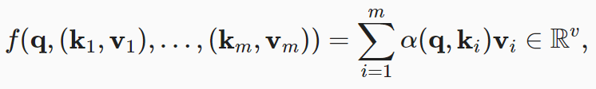


Attention Scoring – Additive Attention
쿼리와 키의 차원이 다르면 어떡하나요?
include

Slide 7
Attention Scoring – Additive Attention
쿼리와 키의 차원이 다르면 어떡하나요?
include

Slide 8

Attention Scoring – Dot Product
값
v
키
m
쿼리
n
m
d
d
include

Slide 9
Attention Scoring – Dot Product
v
값
v
키
m
쿼리
n
d
m
d
n
include

Slide 10
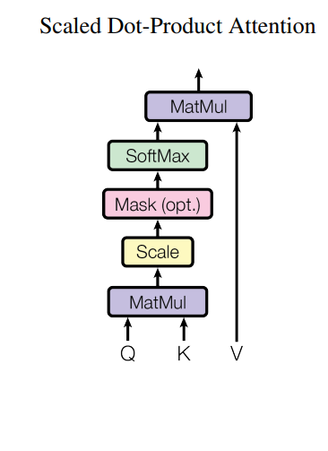
Attention Scoring – Dot Product
include

Slide 11
Attention Scoring - Masked
Softmax 적용 직전에 0과 –inf로 이루어진 매트릭스 덧셈.
곱하면 안됨 <- 그라디언트에 영향을 줌
없는 토큰 값
뜻이 없는 토큰 (시작과 종료를 알리는 토큰)
가려야 할때
include

Slide 12
Self-Attention
키 = 쿼리 = 값
include

Slide 13
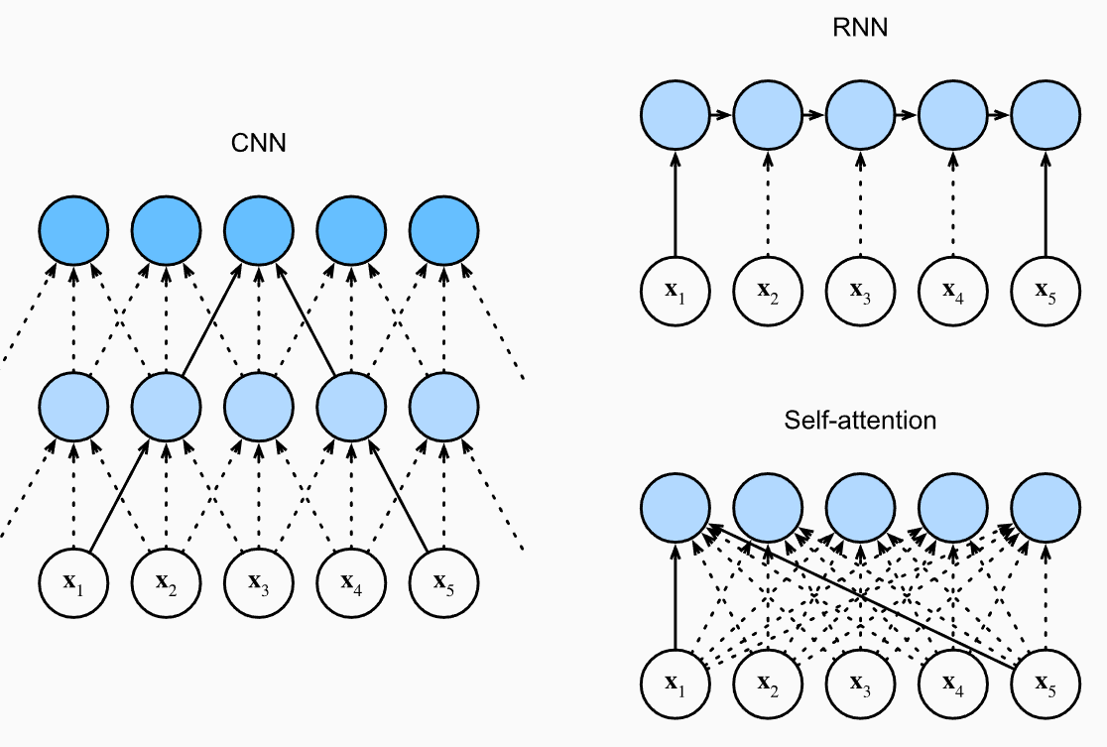
Self-Attention
각 요소를 그래프의 노드라고 볼 때 self Attention의 노드간 최단거리는 1이라 볼 수 있다. 하지만 그만큼의 많은 연산이 필요
include

Slide 14
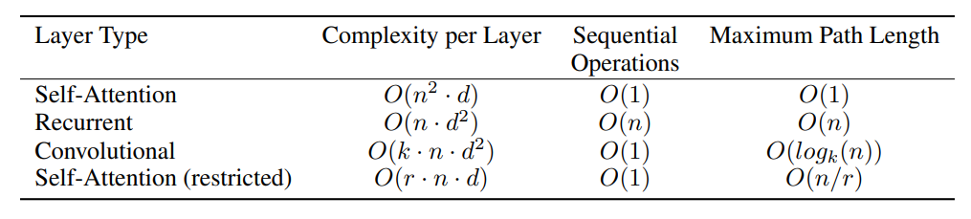
Self-Attention
include

Slide 15
Self-Attention - 장점
각 layer당 컴퓨팅 복잡도 면에서 강점을 가진다.
순차적 연산이 필요 없다 =>병렬컴퓨팅이 가능(RNN 불가)
거리 의존성이 낮다 => 긴 시퀀스 데이터를 학습 가능
include

Slide 16
Self-Attention - 장점
각 layer당 컴퓨팅 복잡도 면에서 강점을 가진다.
N < D 일때 RNN 보다 필요한 레이어당 컴퓨팅 복잡도가 낮다.
include

Slide 17
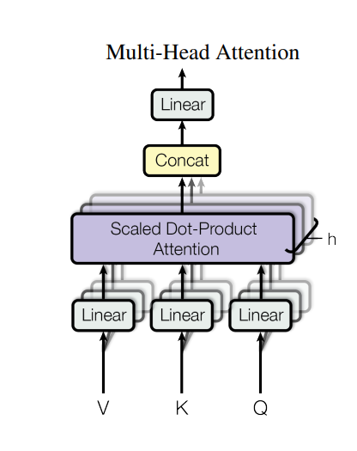
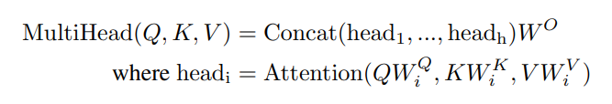
Multi head-Attention
각 요소에 대해 다양한 어텐션을 진행 더 많은 특징을 포착
본 논문에서는 8개의 head 사용
include

Slide 18
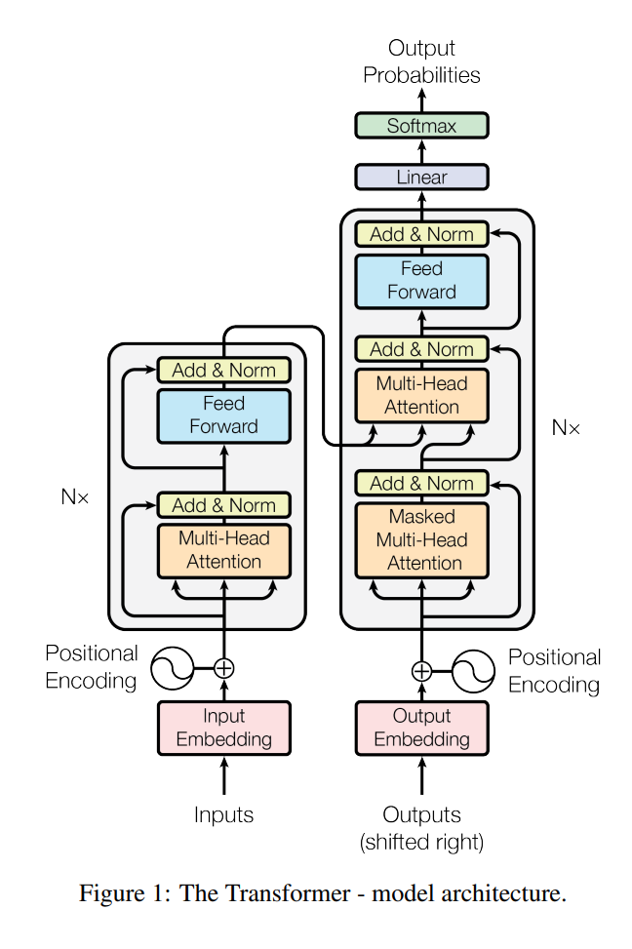
Transformer

Slide 19
Transformer – encoder - decoder
Encoder
Decoder
0: <unk>
1: <pad>
2: <sos>
3: <eos>
4: I
5: don’t
6: want
7: to
8: study
9: .
2 4
4 5 6 7 1 1 1 1
2
include

Slide 20
Transformer – encoder - decoder
Encoder
Decoder
0: <unk>
1: <pad>
2: <sos>
3: <eos>
4: I
5: don’t
6: want
7: to
8: study
9: .
2 4 5
4 5 6 7 1 1 1 1
2 4
include

Slide 21
Transformer – encoder - decoder
Encoder
Decoder
0: <unk>
1: <pad>
2: <sos>
3: <eos>
4: I
5: don’t
6: want
7: to
8: study
9: .
2 4 5 6 7 8 9 3
4 5 6 7 1 1 1 1
2 4 5 6 7 8 9
include

Slide 22
Transformer – 데이터 전처리
토큰화 및 패딩
아 공부하기 싫다.
아, 공부하기, 싫다, ., <pad>, <pad>, <pad>, <pad>
source
I don’t want to study.
<sos>, I, don’t, want, to, study, ., <eos>
target
include

Slide 23
Transformer – 데이터 전처리
0: <unk>
1: <pad>
2: <sos>
3: <eos>
4: 아
5: 공부하기
6: 싫다
7: .
numericalize
아 공부하기 싫다.
아, 공부하기, 싫다, ., <pad>, <pad>, <pad>, <pad>
4 5 6 7 1 1 1 1
include

Slide 24
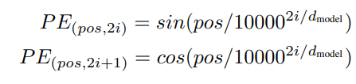
Transformer – Positioning encoding
여기서 pos는 각 요소의 위치(각 토큰을 구별하는 단위)
I는 각 요소의 벡터 위치(벡터내 위치를 구별하는 단위)
위 값을 더해 줌
각 위치의 상대적 거리를 학습 시킬 수 있도록 한다.
include

Slide 25
Transformer
그럼 학습은 어떻게? => masked attention
2 | 3 | 4 | 5 | 6 | 7
2 | 3 | 4 | 5 | 6 | 7
2 | 3 | 4 | 5 | 6 | 7
2 | 3 | 4 | 5 | 6 | 7
2 | 3 | 4 | 5 | 6 | 7
2 | 3 | 4 | 5 | 6 | 7
1.5 | 2.9 | 1.2 | 0.1 | -0.7 | 2.3
2.1 | 0.3 | -0.4 | 1.5 | 0.3 | 1.7
1.7 | 3.1 | 1.4 | 0.5 | 0.6 | 2.2
2.8 | 1.3 | 2.4 | 0.9 | -0.5 | 1.7
2.9 | 3.1 | 3.1 | 1.2 | 1.1 | 2.7
2.1 | 2.5 | 1.1 | 1.5 | 1.6 | 0.1
0 | -inf | -inf | -inf | -inf | -inf
0 | 0 | -inf | -inf | -inf | -inf
0 | 0 | 0 | -inf | -inf | -inf
0 | 0 | 0 | 0 | -inf | -inf
0 | 0 | 0 | 0 | 0 | -inf
0 | 0 | 0 | 0 | 0 | 0
+

Slide 26
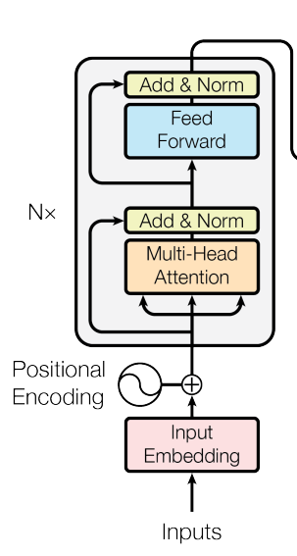
Transformer - encoder
임베딩이 끝난 데이터 => 셀프 멀티 헤드 어텐션
Residual 블록 형성 합하고 정규화 처리
Dense network 통과 후 residual 블록 형성
위와 같은 과정을 N회 (N = 6)

Slide 27
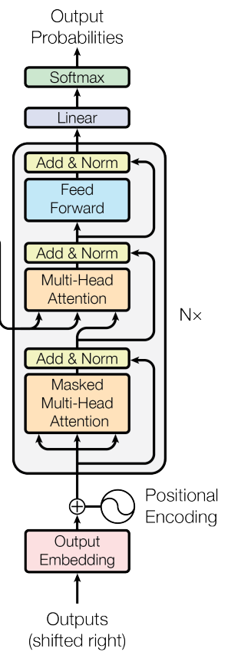
Transformer - decoder
최종 Encoder 결과를 Key Value로 이용
데이터 Masked self multi head attention 이용
이전 입력 데이터를 계속
Residual 블록 형성 합하고 정규화 처리

Slide 28
끝
include

